Slide 1
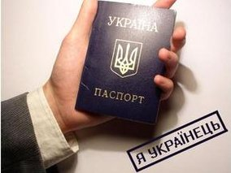
гРОМАДЯНИН
Пізнай самого себе.
(Підпис на колоні при вході до храму Апполона в Дельфах)

Slide 2
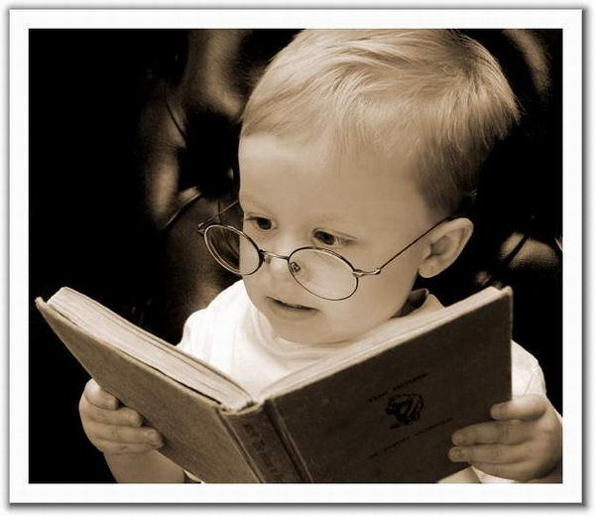
Громадянин – це особа, яка володіє громадянством, тобто постійним юридичним зв`язком із певною державою, що виражається у взаємних правах і обов`язках держави та її громадян, користується захистом держави (як правовим, так і судовим) як у межах її території, так і поза нею. Гормадянин має певні особливості, що надають можливість бути суб`єктом не лише економічних та соціальних, а й політичних відносин. У монархічних державах, де монополія на державну владу юридично належить монарху, поняттю “громадянин” відповідає термін “підданий”.

Slide 3
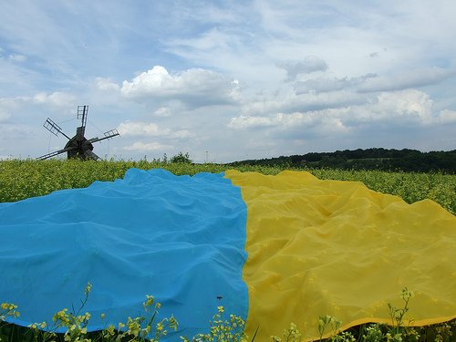
Держава вважається політичною організацією своїх громадян, через яку вони реалізують свої права. Тому кожна держава, закріплюючи певні права і свободи, надає гарантії їх здійснення лише своїм громадянам. Наприклад, лише громадяни України мають право голосу на виборах і референдумах, можуть бути членами політичних партій, які діють в Україні.

Slide 4
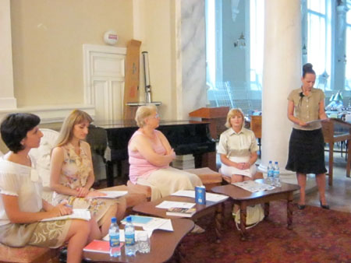
Такі обмеження зумовлені конкурентною боротьбою за доступ до ресурсів і цінностей, котра ведеться як в самому суспільстві, так і між різними державами. Без отримання цих ресурсів реалізація прав громадян опиняється під загрозою. Так, відсутність фінансових засобів у державному бюджеті означає неможливість інвестування розвитку економіки, соціальної сфери, освіти тощо.

Slide 5
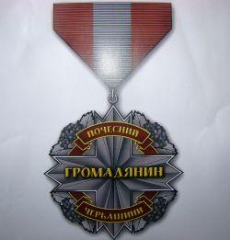
Тому права громадян на участь в управлінні державою як механізмом реалізації своїх інтересів невіддільні від громадянських обов`язків по її захисту та розвитку. Якщо громадяни не реалізують своїх громадянських прав і обов`язків, держава або переходить під контроль меншості, котра використовує її як засіб забезпечення власних інтересів за рахунок більшої частини суспільства, або втрачає можливість відстоювати інтереси своїх громадян на міжнародній арені. Фактично права громадянина забезпечуються через виконання ним своїх обов`язків.

Slide 6
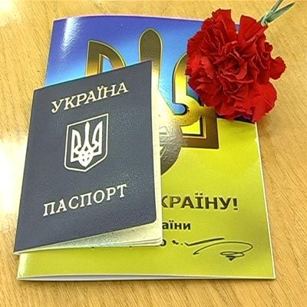
Отже, громадянська позиція передбачає розуміння та вміння поєднувати власні, суспільні та державні інтереси, почуття обов`язку (та його посильне виконання) щодо Батьківщини (патріотизм), дієву відповідальність за свої вчинки в суспільній сфері. Громадяни будують свою державу і протистоять тим, хто цьому заважає, вони є суб `єктами суспільного, державного життя.

Slide 7
Бути громадянином означає:
брати участь (прямо чи опосередковано) у розбудові та захисті держави;
реалізовувати через механізм держави надані нею громадянські права;
діяти в рамках правового поля, окресленого законами держави;
контролювати діяльність виборних осіб, яким було довірено здійснювати управління державою від імені суспільства.

Slide 8
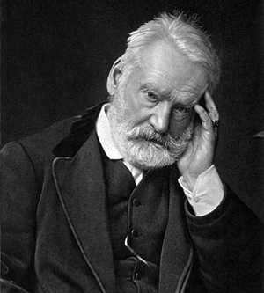
Якщо громадянин – це індивід, який належить д конкретної держави і перебуває під її владою та захистом, то громадянськість – це політична позиція громадянина стосовно процесів, відбуваються в суспільстві та державі.

Slide 9
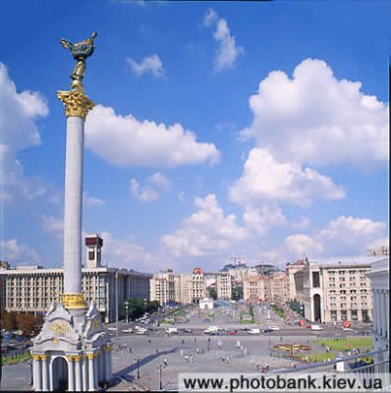
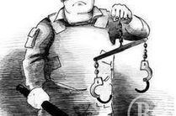
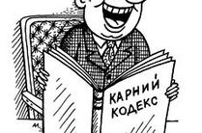
Михайлова Вікторія
11-А клас
СЗШ № 156 м. Києва

